Slide 2
Manual del Usuario SGI Módulo Plan de Mejoramiento
Oficina Asesora de Planeación
Noviembre de 2021
Versión 5
Fecha: 2021-12-15
Si este documento se encuentra impreso no se garantiza su vigencia.
La versión vigente reposa en el Sistema Integrado de Planeación y Gestión (Intranet).
1

Slide 3
Contenido
01.
Generalidades
04.
Reporte de avances al
plan de mejoramiento
02.
Ingreso de hallazgos
en el SGI
05.
Seguimiento y notificación
para cierre
03.
Formulación plan
de mejoramiento
06.
Informes plan
de mejoramiento
2

Slide 4
01.
Generalidades
3

Slide 5
El Plan de Mejoramiento es la herramienta que permite gestionar las desviaciones de la gestión, para evitar que puedan afectar el logro de las metas institucionales u ocasionar efectos negativos mayores
La OCI u otras áreas identifican una desviación en la gestión. Los hallazgos pueden surgir de los informes de auditoria interna, el seguimiento a la gestión, la observación de los servidores públicos de la entidad o resultados de planes y proyectos.
Una vez formuladas las acciones se debe notificar a la Oficina Asesora de Planeación la generación de las acciones del plan, se revisa y confirma dicho plan. El sistema generará alertas al responsable de la dependencia, para que realice los avances en las fechas programadas.
1
5
La Oficina Asesora de Planeación, como segunda línea de defensa, recibe la solicitud de abrir en el sistema un hallazgo, a través de correo electrónico.
2
6
Cuando se finalicen las acciones, la dependencia deberá notificar el cumplimiento del plan.
3
La Oficina Asesora de planeación carga y notifica a través del correo electrónico el hallazgo a nombre de la dependencia líder de proceso.
La Oficina de Control Interno realizará auditorias para verificar la ejecución de las acciones y programará los cierres de los hallazgos.
7
La dependencia líder del proceso realiza el análisis de causas, establece las acciones respectivas y los responsables de las mismas, a través del aplicativo SGI. Sí es un hallazgo transversal se debe gestionar con los procesos involucrados y se debe nombrar un líder articulador.
4
4

Slide 6
02.
Ingreso del hallazgo
5

Slide 7
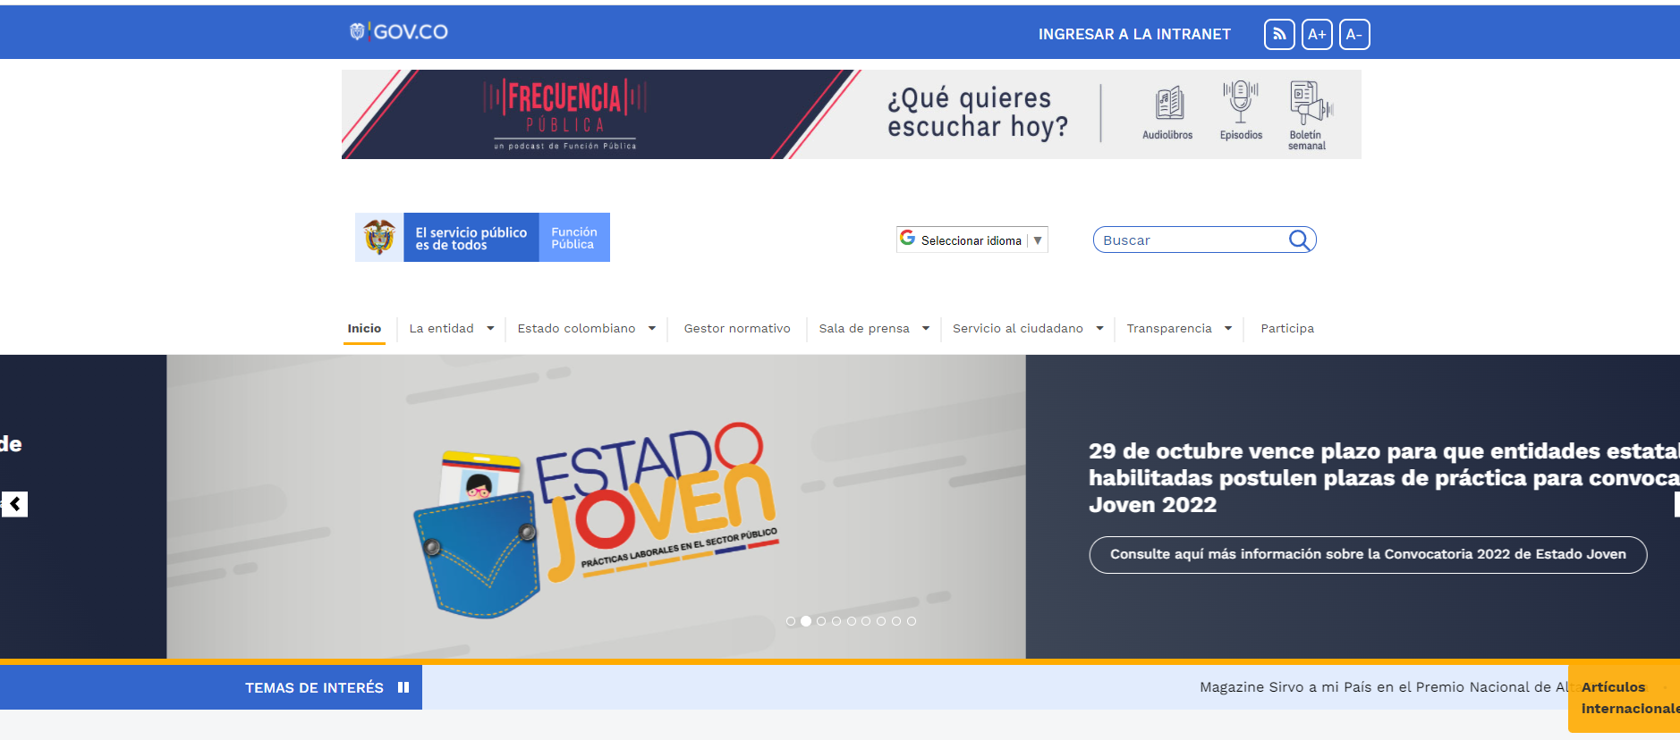
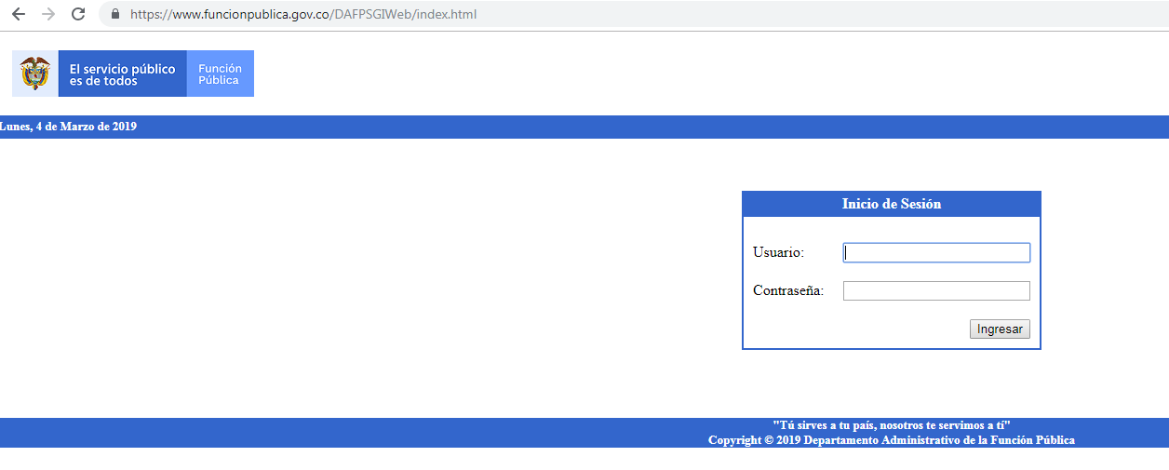
Paso 1: El delegado de la Oficina Asesora de Planeación debe ingresar con su clave a la intranet y luego al SGI.
Intranet
Intranet – Servicio de Información
Google Chrome - Link
6

Slide 8
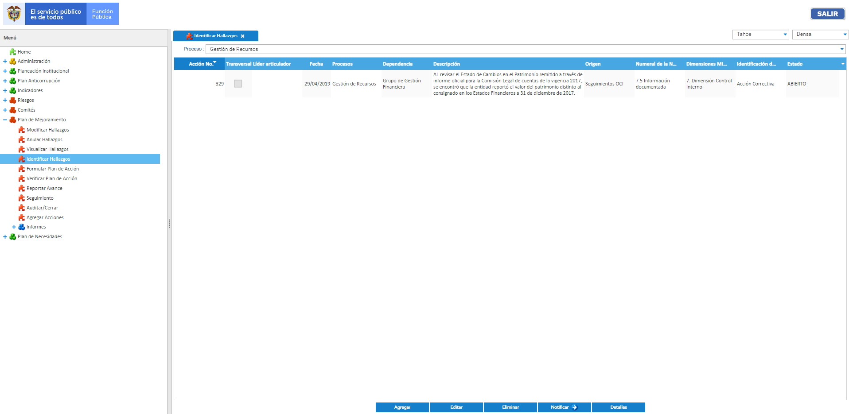
Paso 2: El delegado de la Oficina Asesora de Planeación u Oficina de Control Interno selecciona si es un hallazgo transversal a uno o varios procesos e ingresa la información.
7

Slide 9
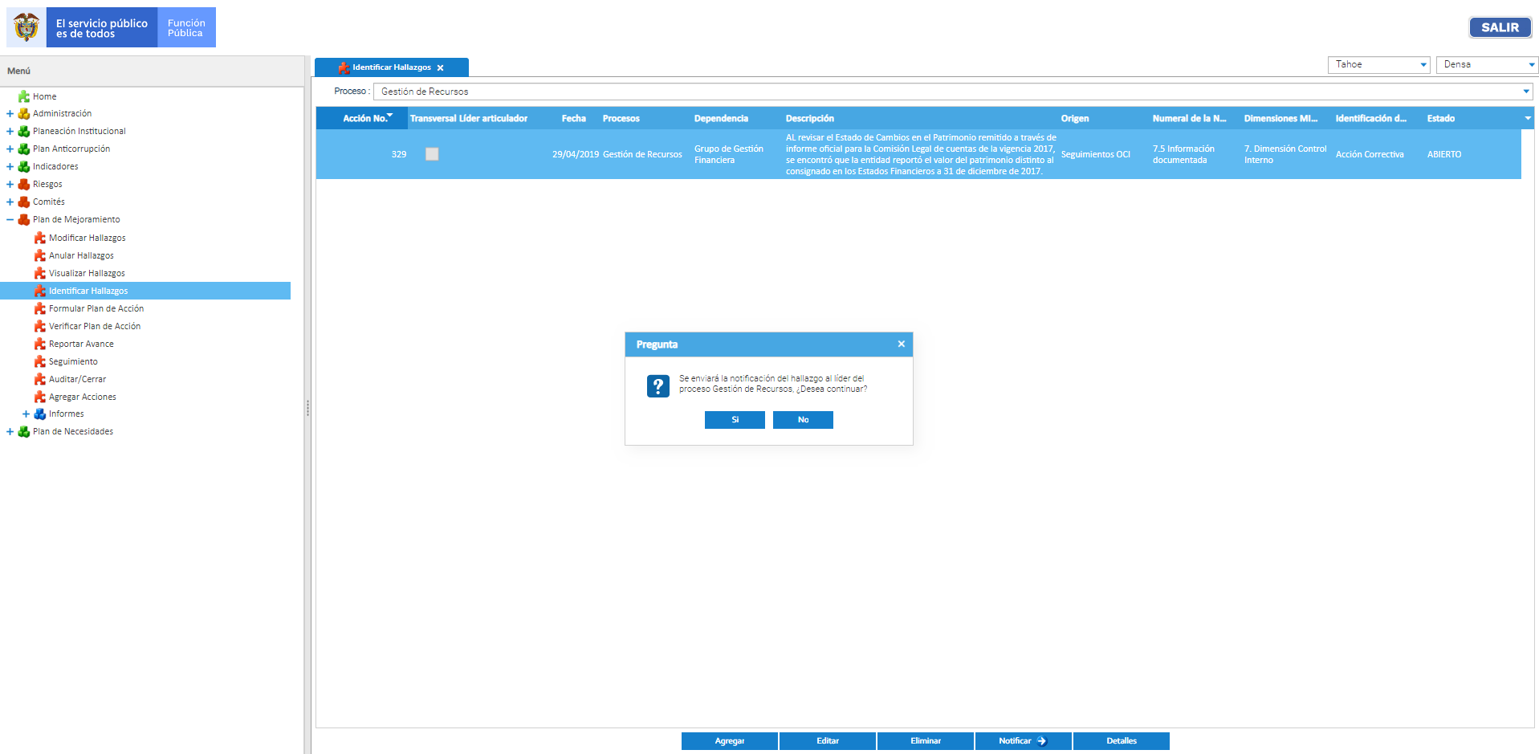
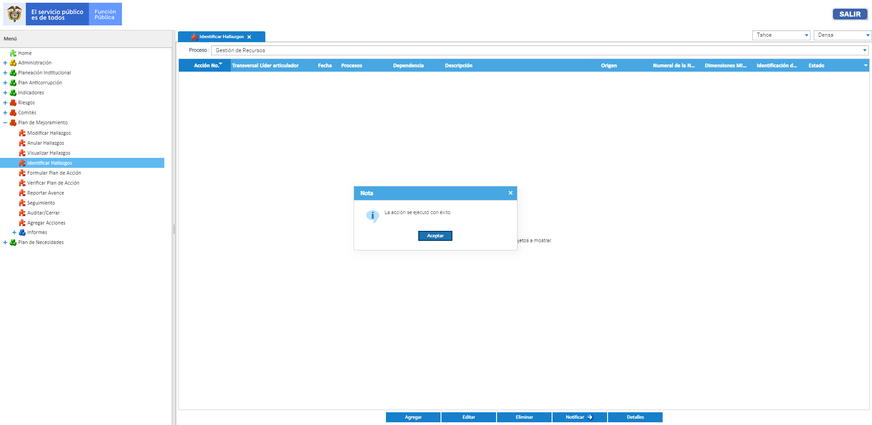
Paso 3: El delegado de Oficina Asesora de Planeación u Oficina de Control, después de la ingresar la información del hallazgo, hace Click en agregar, aceptar y luego notificar. Al notificar se envía un correo electrónico al líder del proceso y sí es transversal a los líderes involucrados para estructurar conjuntamente el plan de acción y al delegado definido previamente para la administración del plan en cada dependencia.
Al notificar llega un correo al líder de proceso y su designado para formular el plan de acción a través del SGI, para lo cual contará con tres (3) días hábiles para cada hallazgo.
8

Slide 10
03.
Formulación plan de mejoramiento
9

Slide 11
Paso 1: El delegado de la dependencia a cargo del hallazgo ingresa al SGI, ingresando con su clave y contraseña al SGI.
Intranet – Servicio de Información
Intranet – Servicio de Información
Google Chrome - Link
10

Slide 12
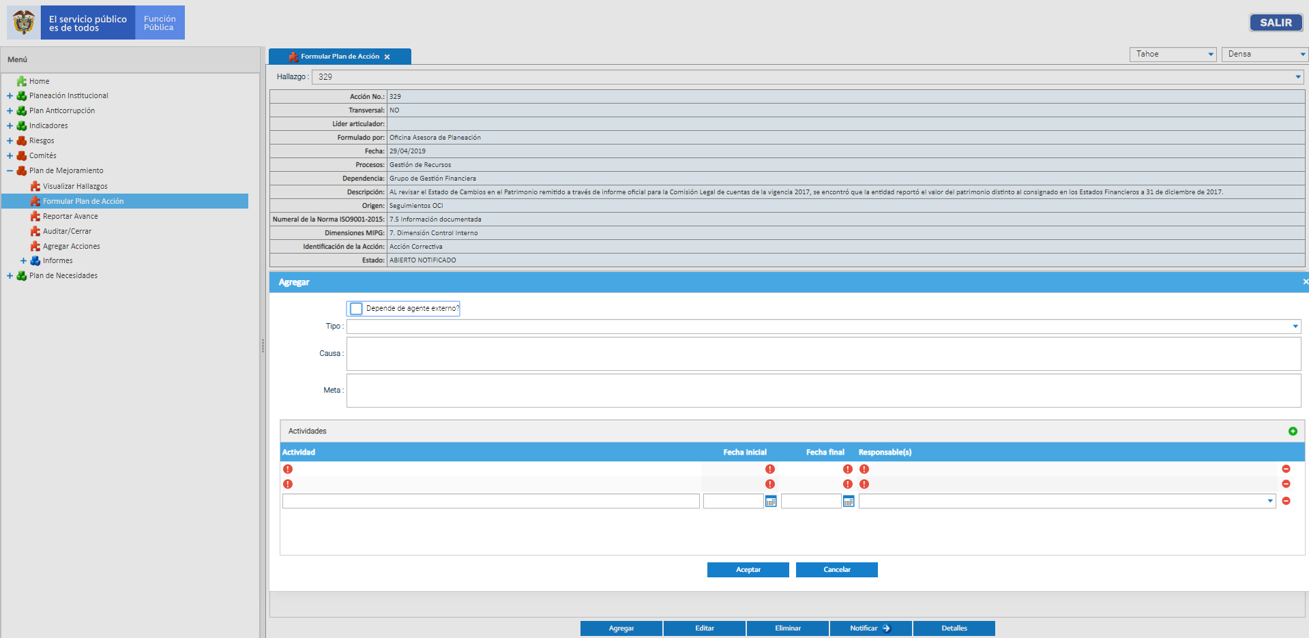
Paso 2: El delegado va al menú principal, selecciona “Formular plan de acción”, diligencia todos los espacios requeridos, estableciendo acciones concretas con fecha inicial y final, determina una meta cuantificable y un responsable de la dependencia, al finalizar da aceptar y notificar. Mínimo deben formular tres (3) acciones
11

Slide 13
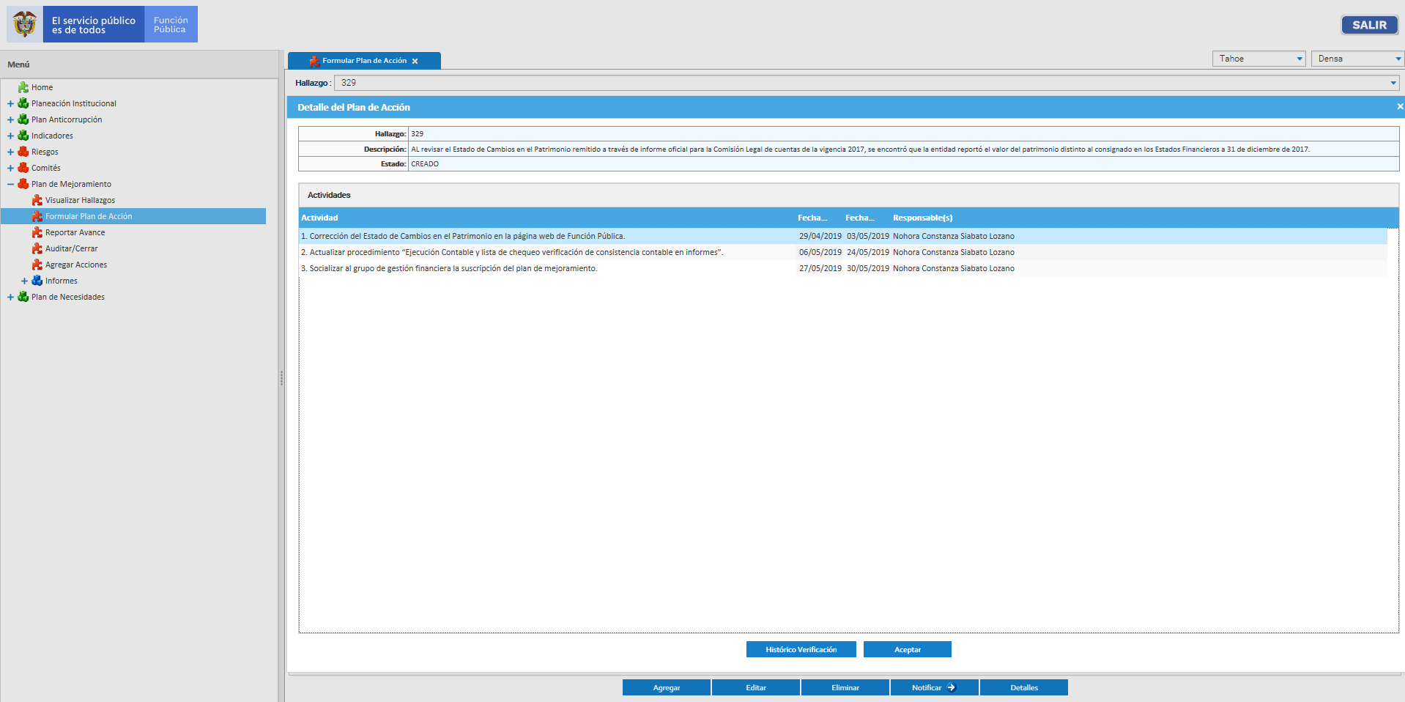
Paso 3: Una vez diligenciada toda la información, el delegado podrá visualizar el plan de acción al dar click en detalles.
12

Slide 14
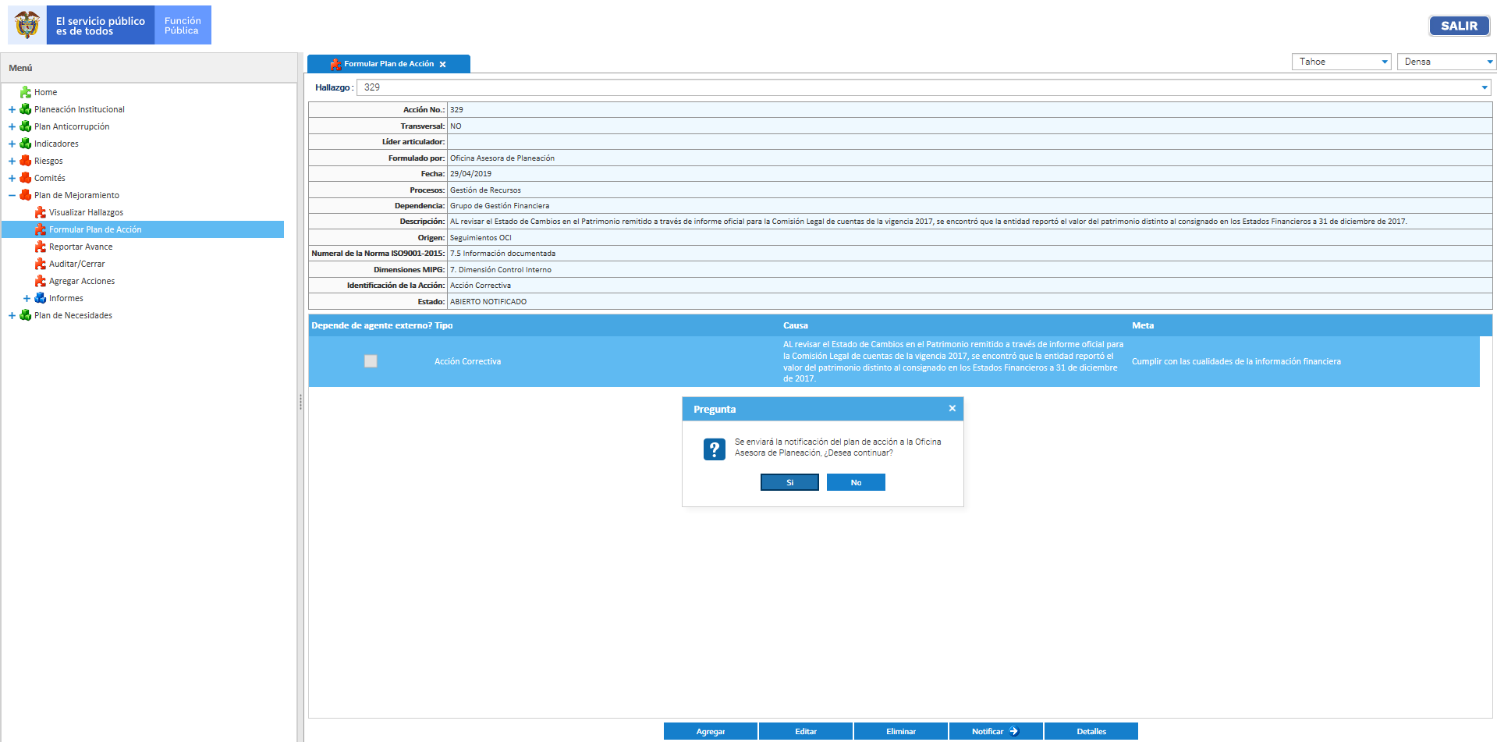
Paso 4: El delegado, al aceptar envía una notificación a la Oficina Asesora de Planeación, quien verificará el plan y determinará si requiere ajuste. La respuesta será notificada al delegado de la dependencia y a los responsables de las actividades, mediante correo electrónico.
13

Slide 15
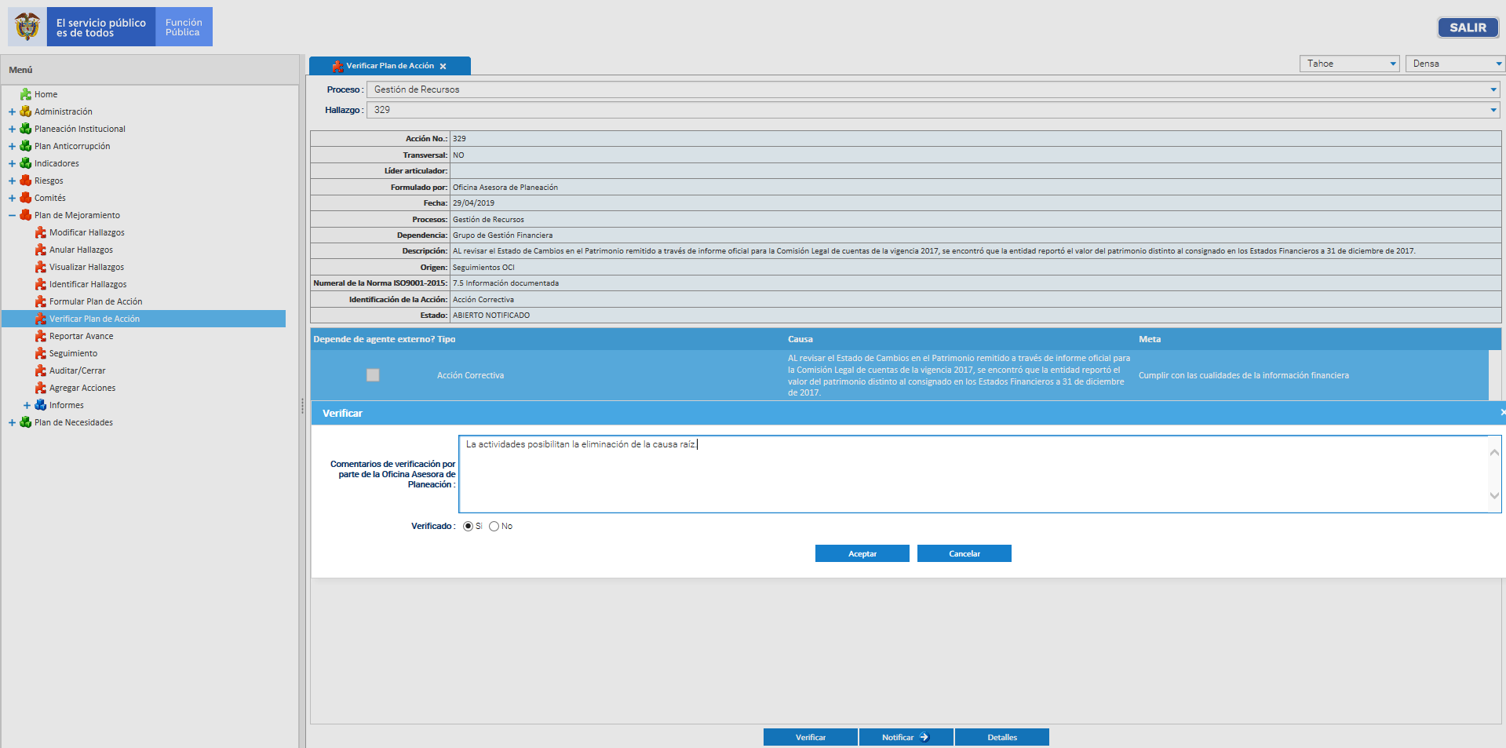
Paso 5: El plan es verificado por parte de la Oficina Asesora de Planeación y queda en firme para la dependencia una vez se visualice el mensaje “la operación se ejecutó exitosamente”.
14

Slide 16
04.
Reporte de avances al Plan de Mejoramiento
15

Slide 17
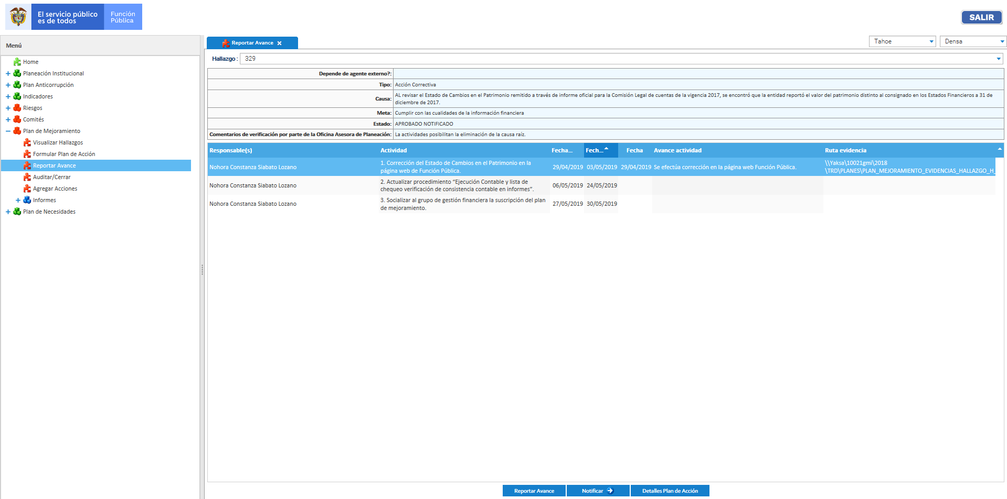
Paso 1: El responsable de la actividad ingresa al SGI con su usuario y contraseña, selecciona en el menú principal “Reportar avance”, selecciona el numero del hallazgo y diligencia la información solicitada, al finalizar da click en aceptar y notificar, relacionando en cada actividad la ruta donde están ubicadas las evidencias de las actividades desarrolladas.
El sistema generará alarmas mensuales antes del vencimiento de la actividad planificada, que le llegará al responsable. Si se cumple el plazo y no ha dado respuesta le llegará alarma de vencimiento al líder del proceso.
16

Slide 18
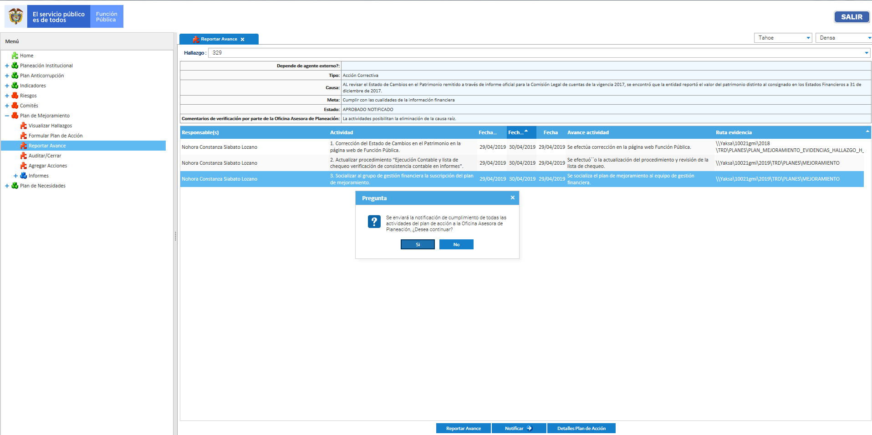
Paso 2: Una vez se cumplan todas las actividades del plan de acción se debe gestionar el cierre en el sistema, para que el sistema envié una alerta a la Oficina Asesora de Planeación y a su vez informar a la Oficina de Control Interno para proceder a la programación de cierres.
Para el cargue de evidencia se deberá cumplir con los parámetros establecidos en la TRD por parte del Grupo de Gestión Documental.
17

Slide 19
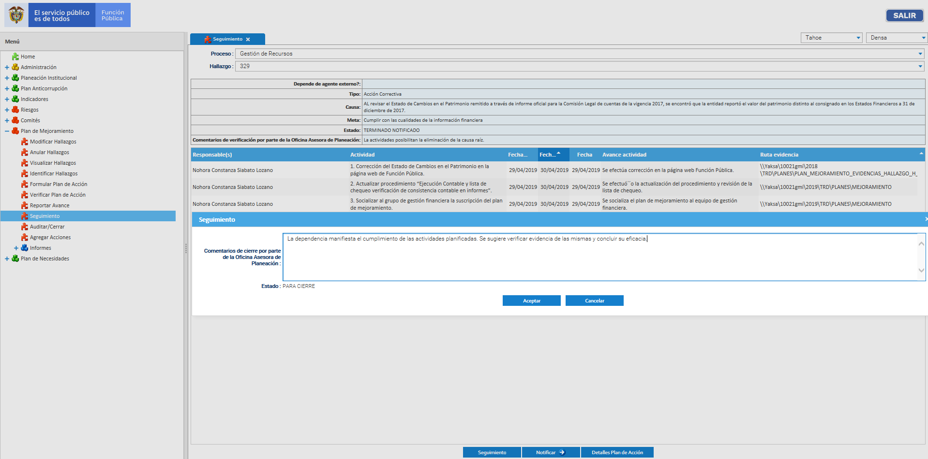
Paso 3: Una vez se recibe la notificación del proceso, la Oficina Asesora de Planeación verifica que se han reportado todas las actividades del plan de acción y posteriormente a través del sistema se envía notificación a la Oficina de Control Interno informando que se requiere asignar auditor para el cierre del hallazgo.
18

Slide 20
05.
Seguimiento y notificación para cierre
19

Slide 21
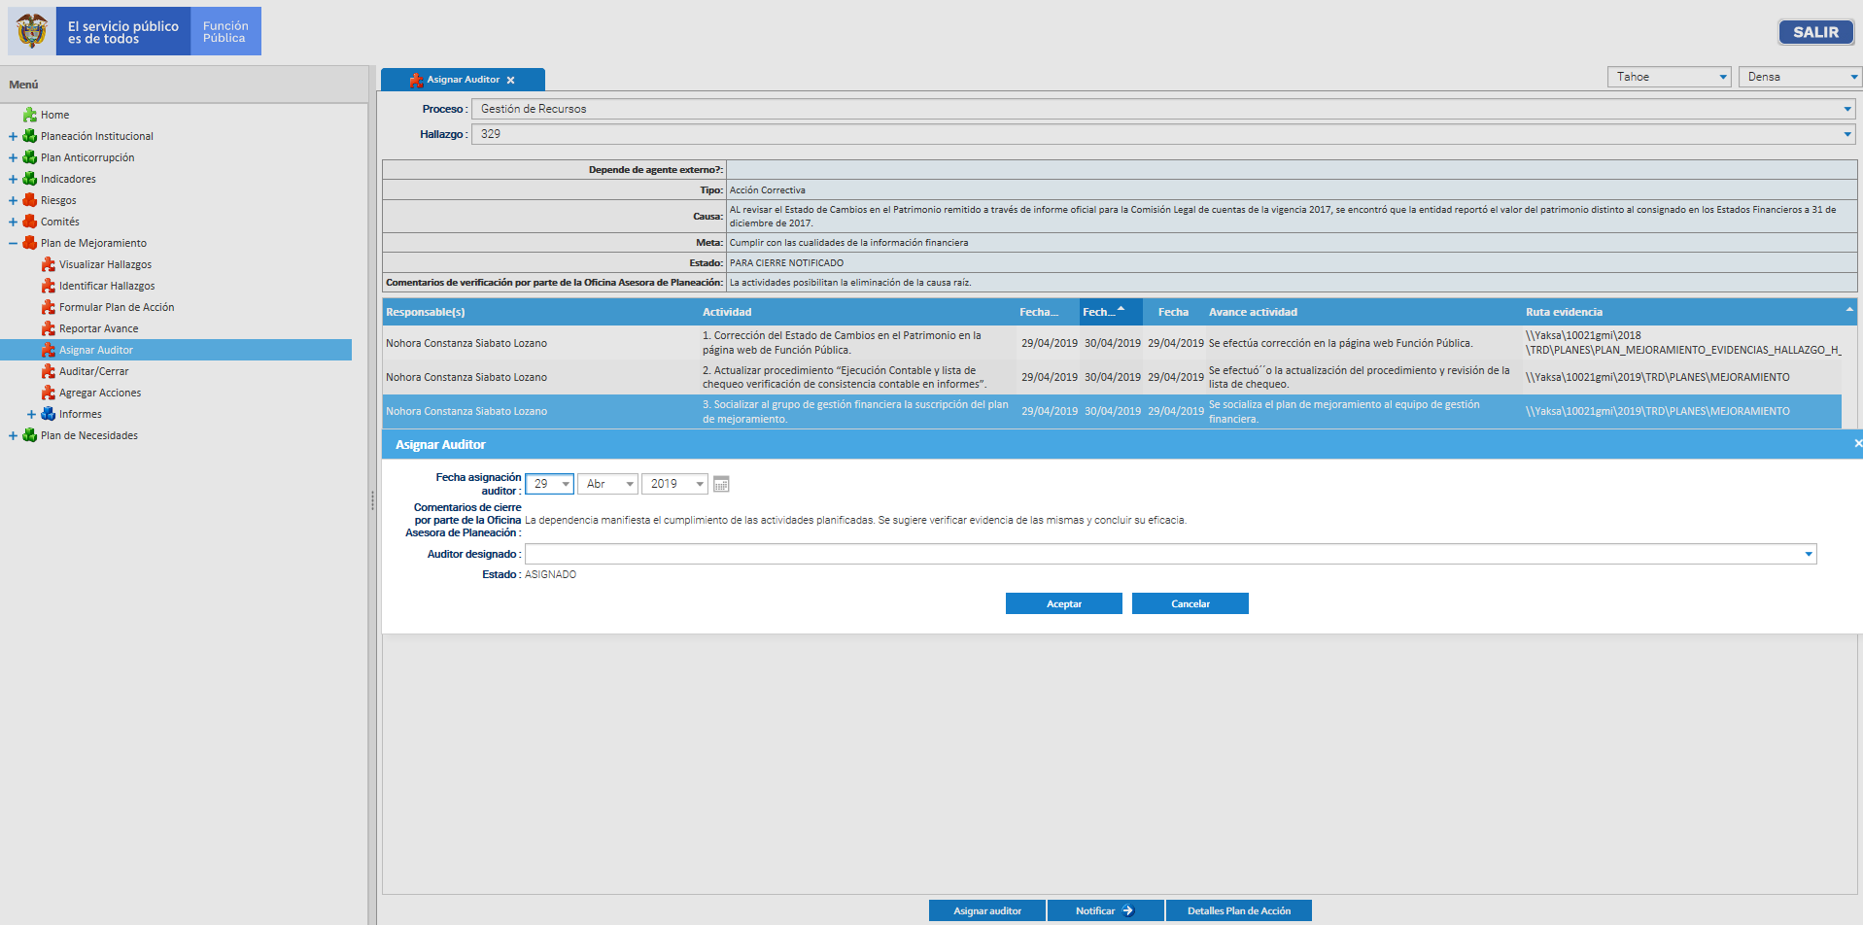
Paso 1: La Oficina de Control de Interno ingresa al aplicativo, selecciona el proceso, el hallazgo, el plan de acción, tipo de auditoria y determina el auditor que estará a cargo del cierre, quien será notificado a través de correo electrónico.
20

Slide 22
Paso 2: El sistema envía una notificación automática al auditor.
21

Slide 23
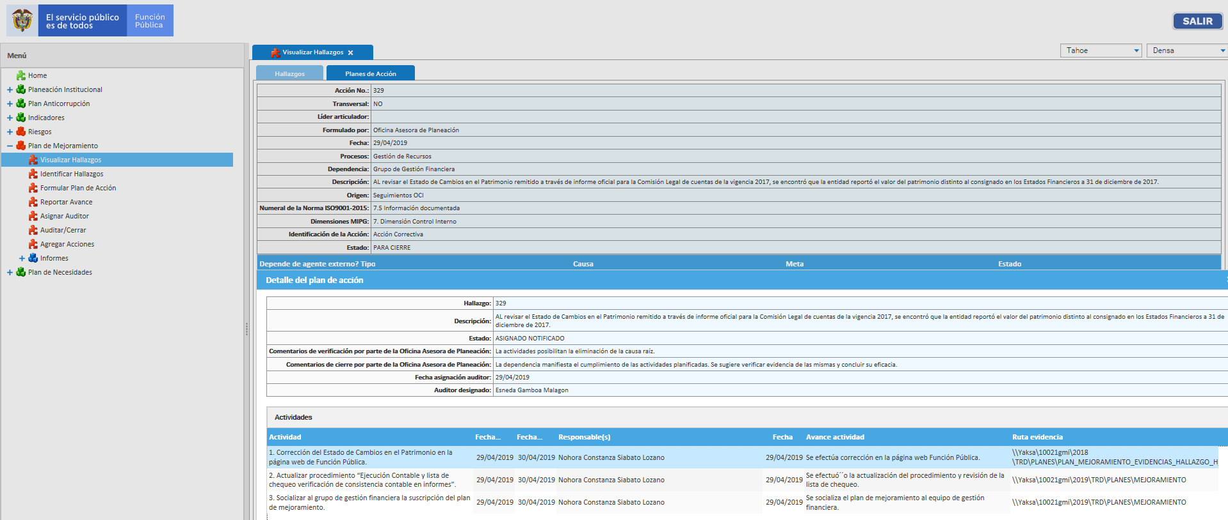
Paso 3: El auditor ingresa con su usuario y contraseña al SGI, verifica el proceso y número de hallazgo designado y analiza la información del mismo antes de proceder a su visita de cierre.
22

Slide 24
Paso 4: El auditor verifica las evidencias con base en la ruta registrada y determina la necesidad de pedir información adicional al responsable del hallazgo, antes de proceder a la visita de cierre.
23

Slide 25
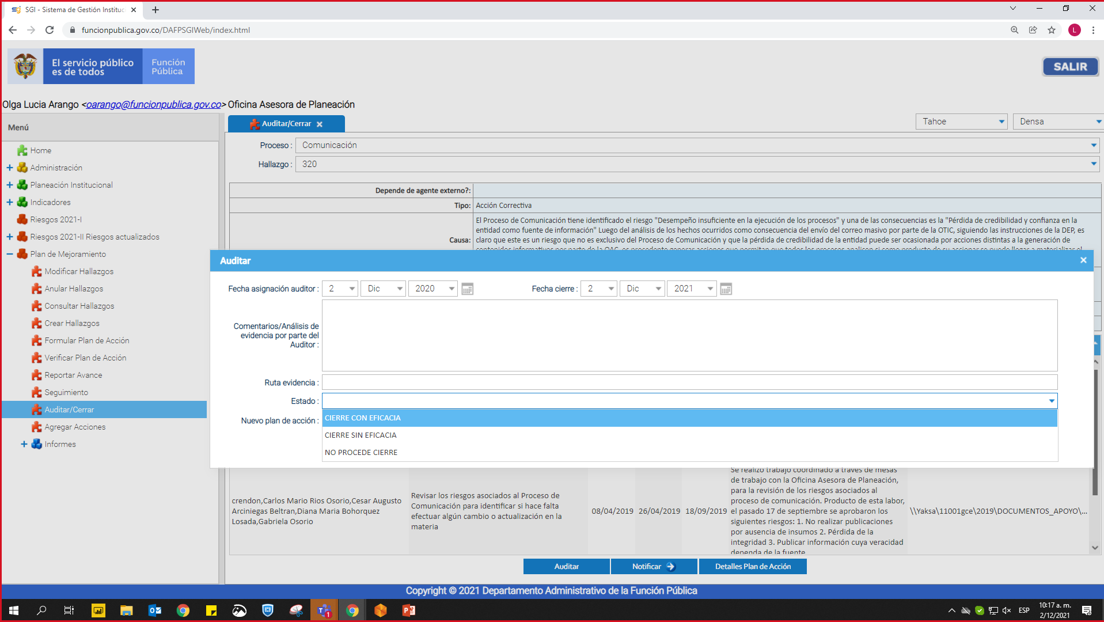
Paso 5: El auditor apoyado de su competencia y habilidad determina, a partir de la información recolectada, cerrar con o sin eficacia el hallazgo y no procede cierre, dando click en notificar. Cuando el auditor considere que a pesar de haber finalizado el plan de acción no se eliminó la causa raíz, el estado a seleccionar será no procede cierre y el delegado del plan de mejoramiento podrá adicionar actividades al plan de acción.
24

Slide 26
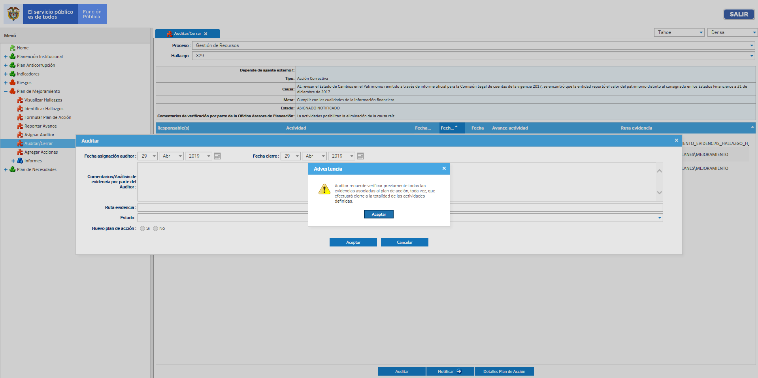
Paso 6: Una vez verificada la información, aparecerá un cuadro de llamado que determina la notificación al líder del proceso informando el resultado del seguimiento por parte del auditor.
25

Slide 27
05.
Informes
26

Slide 28
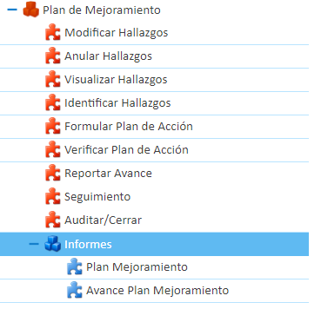
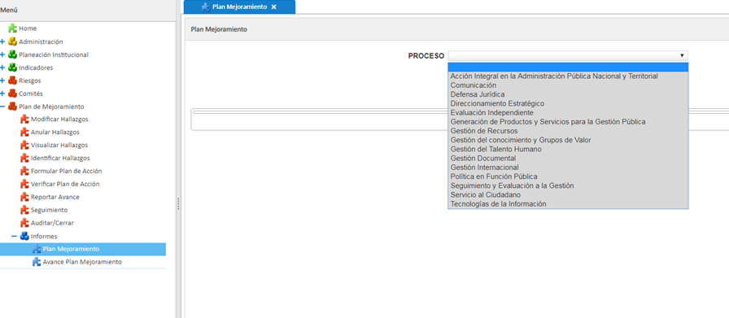
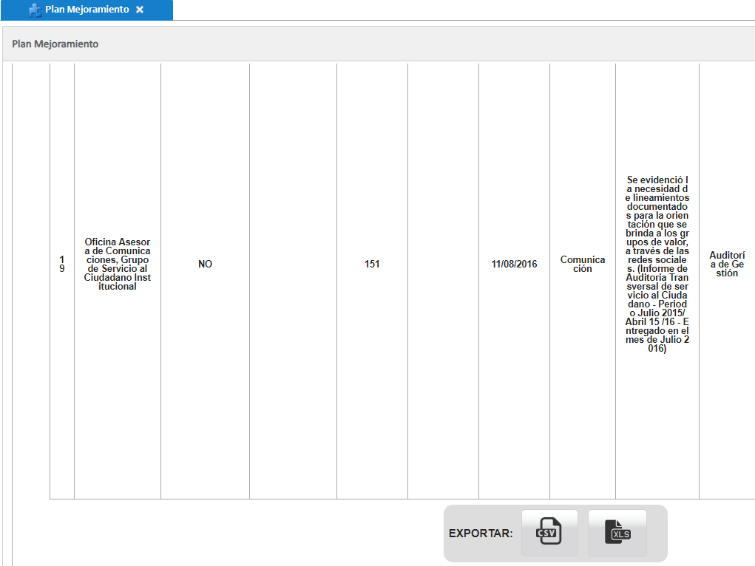
Paso 1: Descargue el archivo en excel “Plan de Mejoramiento” y seleccione el proceso para consultar el plan de acción.
27

Slide 29
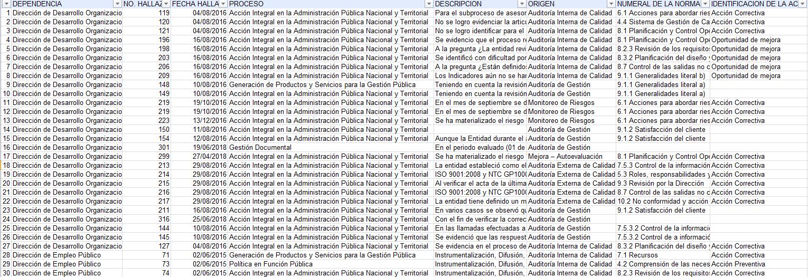
Paso 2: Descargue el archivo en Excel “Avance del Plan de Mejoramiento” y seleccione el proceso para consultar las actividades establecidas en el plan de acción y el avance de las mismas.
28

Slide 30
29

